Slide 1
Leonie – Backlog/Plan
Nicht der gesamte Backlog

Slide 2
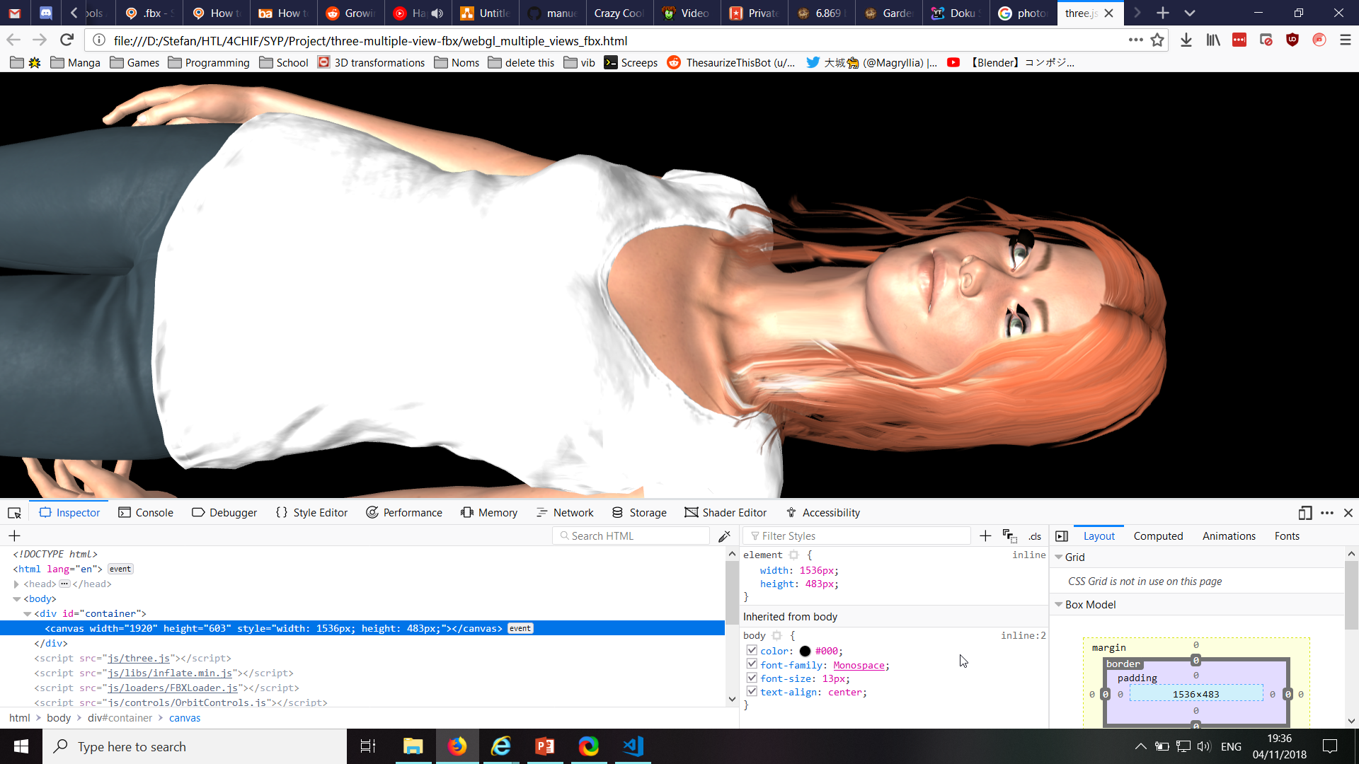
Leonie

Slide 3
Aufteilung
Animationen
z.B. Gesichtsanimationen
Grafik
z.B. Realistisch aussehende Haare
Modellierung
z.B. LeoBot
Front-end
z.B. Webseite mit three.js

Slide 4
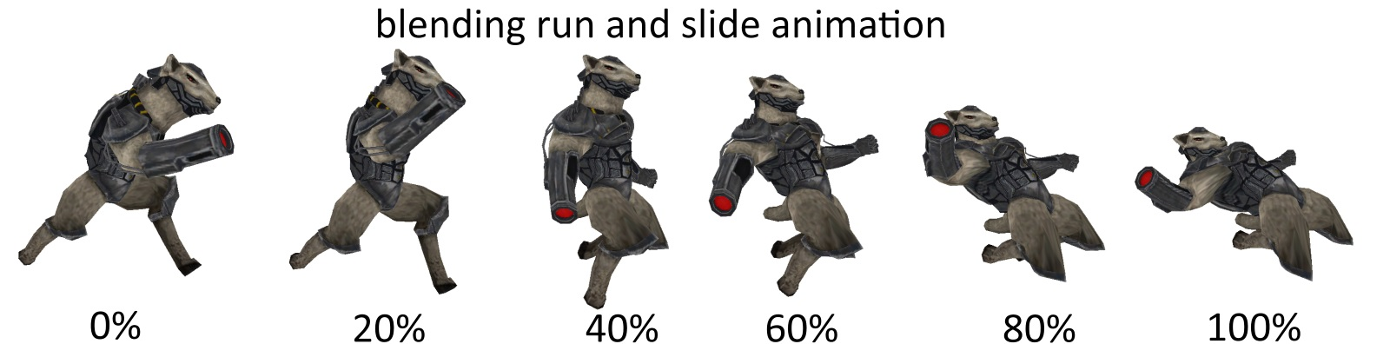
Blending
Critical
Animationen
Übergänge
Animationen gleichzeitig abspielen

Slide 5
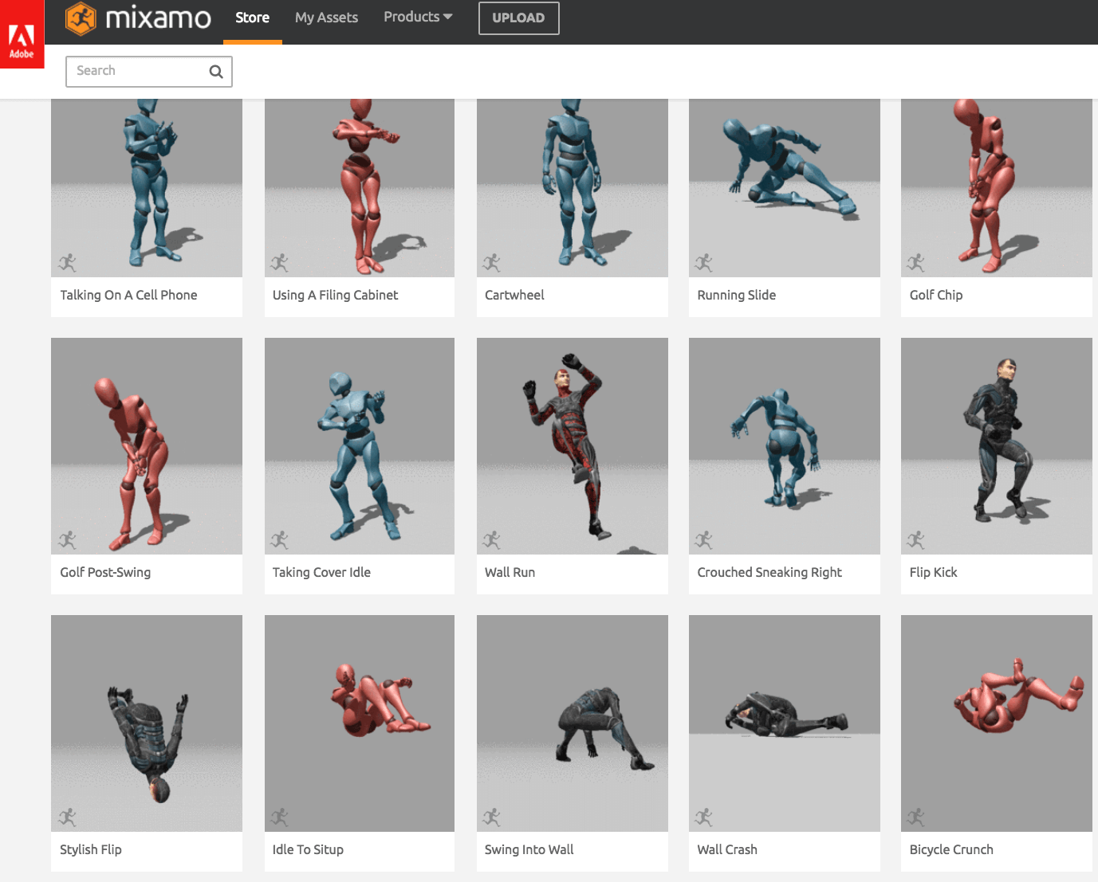
Weitere Animationen
Critical
Animationen
Leonie ist inaktiv
Leonie sitzt

Slide 6
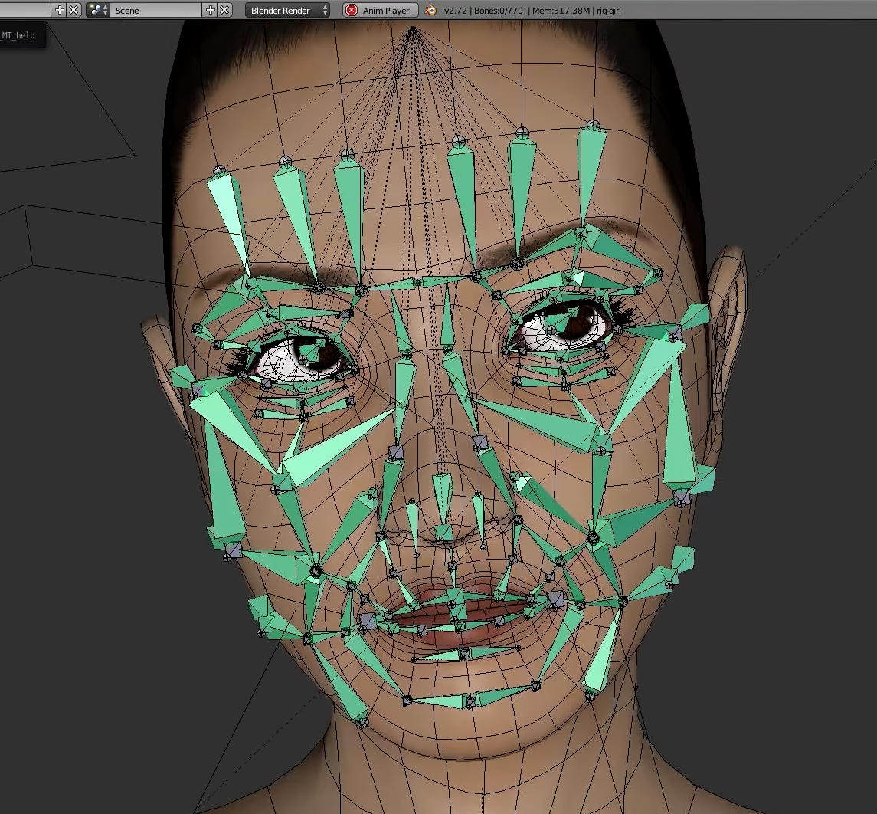
Gesichts-animationen
Critical
Animationen
Emotionen
Lip-Sync

Slide 7
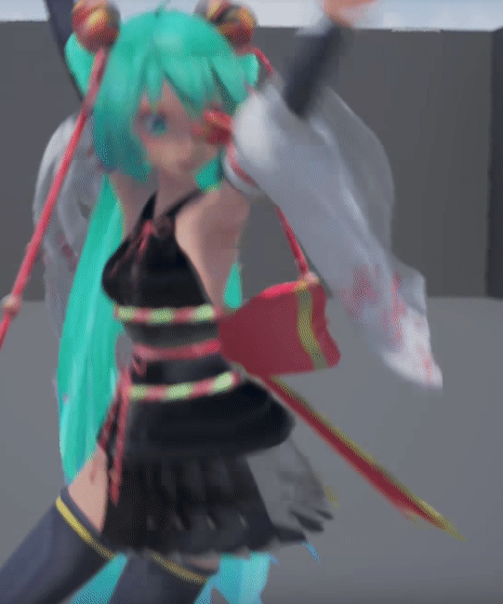
Physik
Major
Animationen
Haare
Gewand

Slide 8

Physik
Major
Animationen
Haare
Gewand

Slide 9
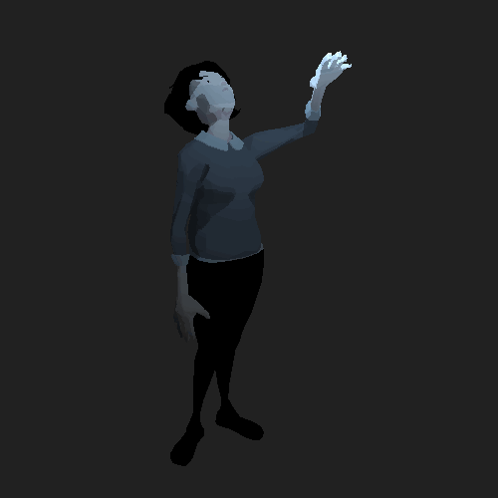
Inverse Kinematics
Major
Animationen
Leonie zeigt in eine Richtung

Slide 10
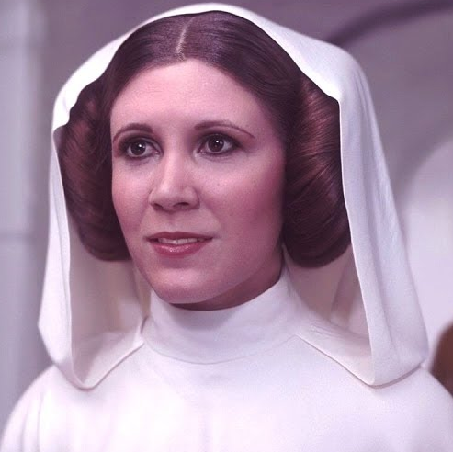
Realismus
Major
Grafik
(Von Star Wars)

Slide 11
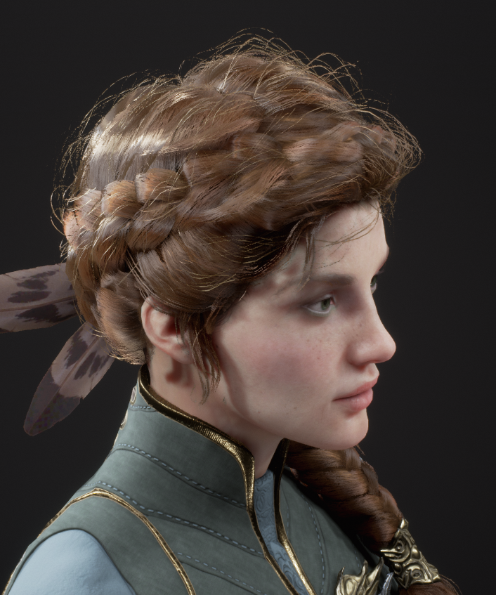
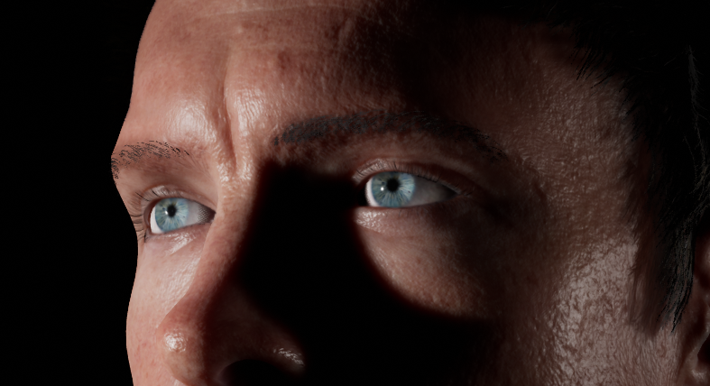
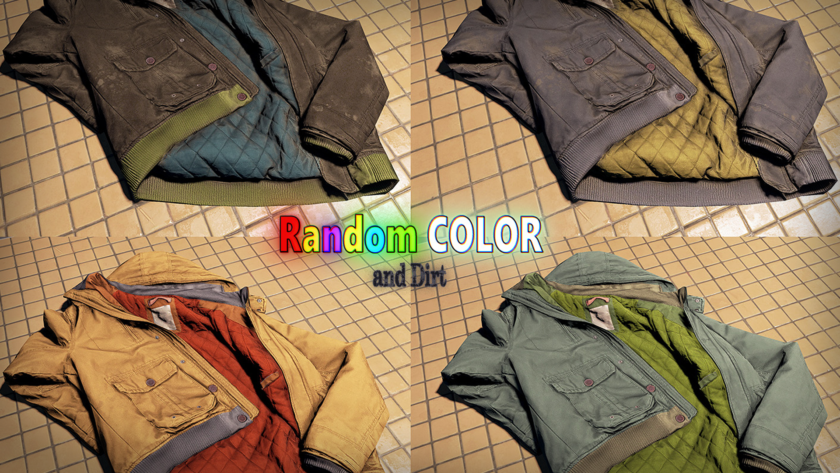
Augen
Haare
Haut
Gewand

Slide 12
Textur-Auflösung
Backface-
culling
Zu reflektiv
Schatten
Zu glatt

Slide 13
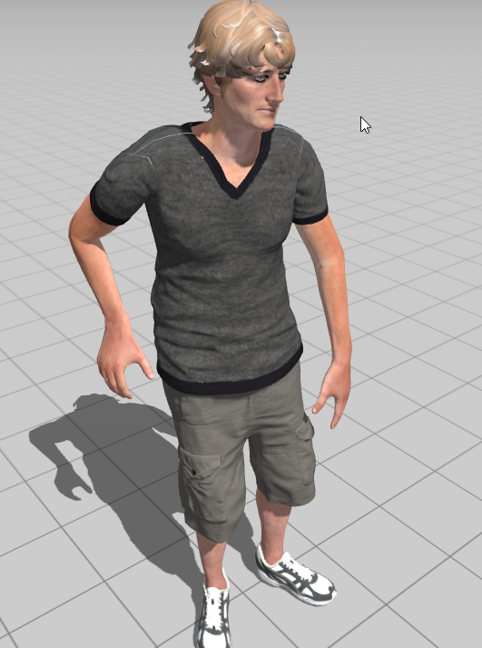
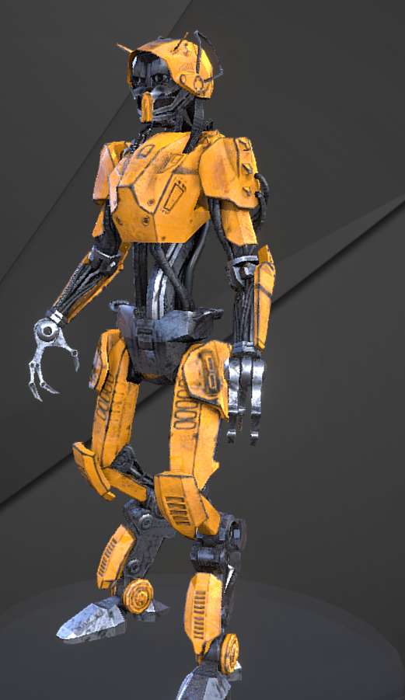
Leon & LeoBot
Critical
Modellierung
Weitere Option:
Anime (Physik Folie)
Notes:
Uncanny Valley

Slide 14
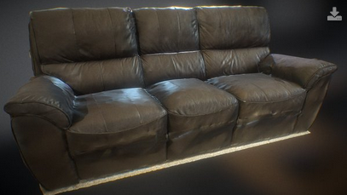
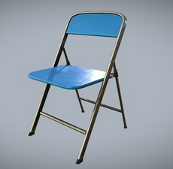
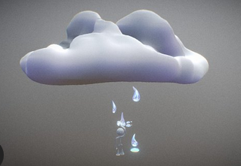
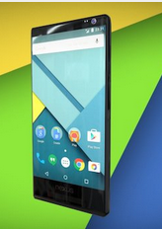
Objekte
Normal
Modellierung
Sofa
Smartphone
Wetter

Slide 15
Front-end(s)

Slide 16
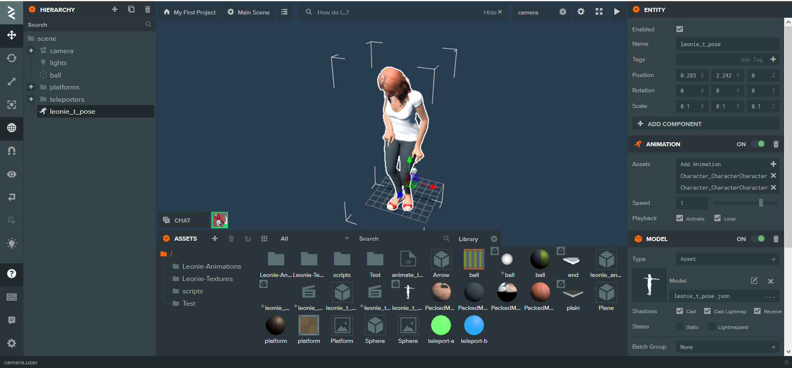
PlayCanvas - Web

Slide 17
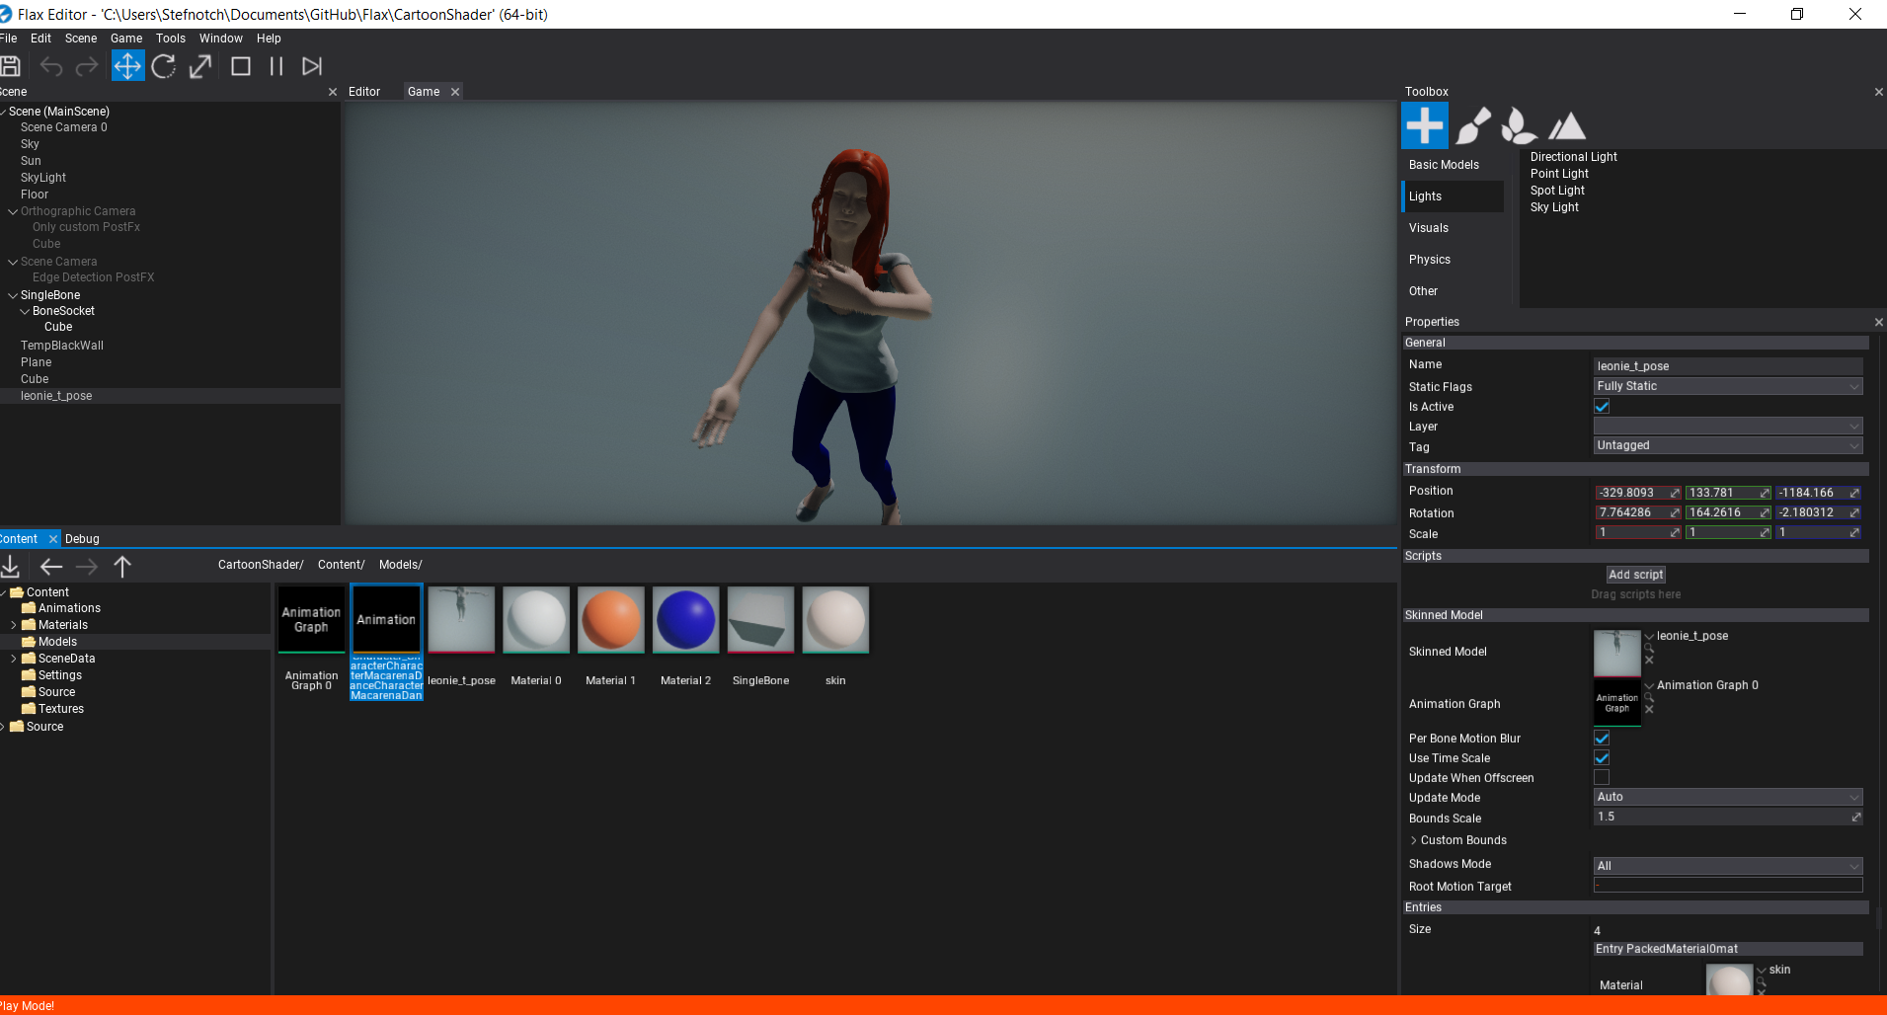
FlaxEngine - Desktop
Notes:
Superior performance, higher quality, faster development

Slide 18
Quellen
https://www.mixamo.com/
https://www.youtube.com/watch?v=S8xwec1Pj9k
https://www.youtube.com/watch?v=6Ph_JNP-OUI
https://sketchfab.com/models/801d2a245e4a4405a0c2152b35b5e486
https://sketchfab.com/search?features=downloadable&q=sofa&sort_by=-pertinence&type=models
https://playcanvas.com/editor/scene/659092
http://flaxengine.com/

